Slide 1


HỌC TỪ ĐIỂN VỚI RÀNG BUỘC CHUẨN L₂ CHO BÀI TOÁN PHÂN LOẠI ẢNH
ĐỒ ÁN TỐT NGHIỆP
Họ và tên : Nguyễn Đức Tuấn
Lớp : CNTT3 – K55
Giáo viên hướng dẫn : PGS. TS. Huỳnh Thị Thanh Bình

Slide 2
Nội dung
Giới thiệu chung
Các nghiên cứu liên quan
Giải thuật đề xuất
Kết quả thực nghiệm
Kết luận và hướng phát triển

Slide 3
Nội dung
Giới thiệu chung
Các nghiên cứu liên quan
Giải thuật đề xuất
Kết quả thực nghiệm
Kết luận và hướng phát triển

Slide 4
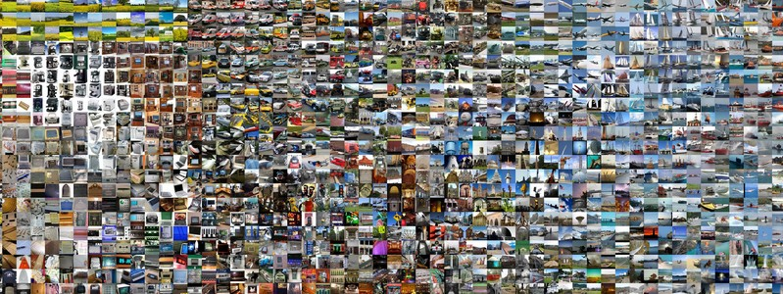
Giới thiệu bài toán

Slide 5
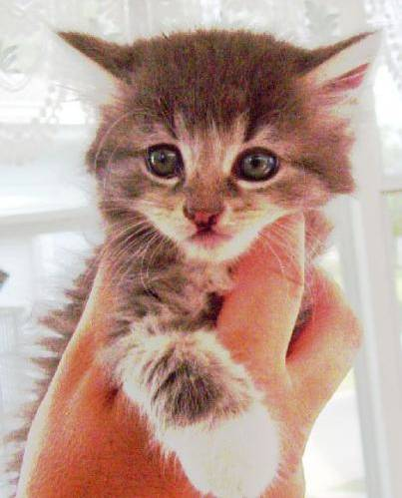

Giới thiệu bài toán
Đầu vào:
Ảnh chưa gán nhãn
Đầu ra:
Gán ảnh với một nhãn phù hợp với nội dung ảnh
Mèo
Chó

Slide 6
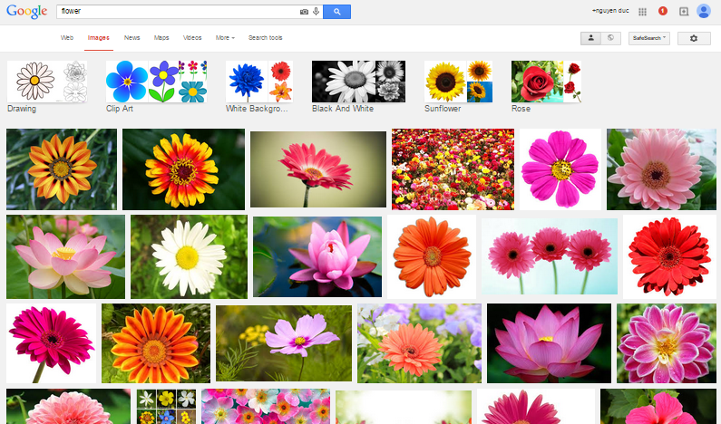
Ứng dụng
Tìm kiếm ảnh theo nội dung

Slide 7
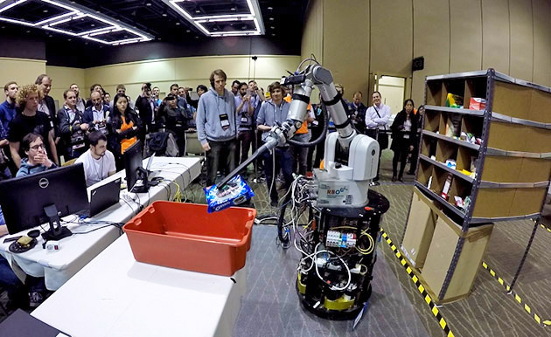
Ứng dụng
Ứng dụng trong xây dựng thị giác rô bốt
http://www.engadget.com/2015/06/01/amazon-picking-challenge-winner/

Slide 8
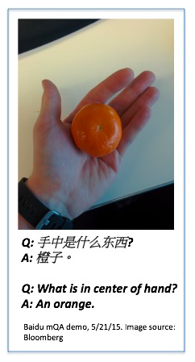
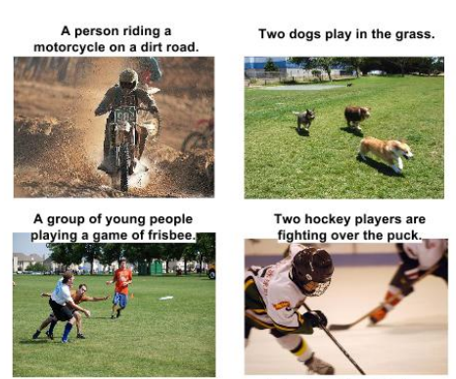
Ứng dụng
Khai thác ảnh ngữ nghĩa
Gao, Haoyuan, et al. (2015)
Xu, Kelvin, et al. (2015)

Slide 9
Mô hình giải quyết bài toán
1. Tiền xử lý ảnh
2. Trích chọn đặc trưng
3. Phân loại

Slide 10
Tiền xử lý ảnh
Làm tăng cường chất lượng ảnh
Chỉnh kích thước ảnh
Cân bằng sáng
Loại bỏ nhiễu
…

Slide 11
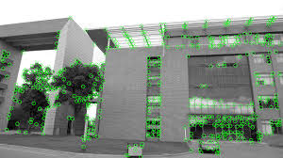
Trích chọn đặc trưng
Xây dựng cách biểu diễn đặc trưng cho đối tượng
Thường phải cân nhắc lựa chọn đặc trưng bằng tay
Cần hiểu rõ về đối tượng
Chi phí tính toán lớn
Không phù hợp cho bài toán phân loại tổng quát
=> Cách biểu diễn đặc trưng tốt hơn ?

Slide 12
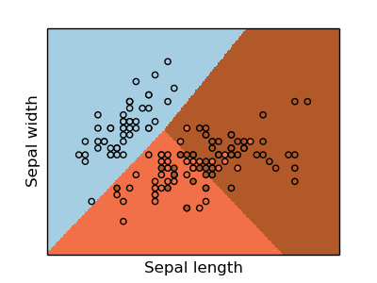
Phân loại
Phân chia đặc trưng thu được ở bước trích chọn đặc trưng
Một số bộ phân loại: SVM, mạng nơ ron, cây quyết định,…

Slide 13
Biểu diễn đặc trưng
Biểu diễn thưa (sparse coding)
Biểu diễn cộng tác (collaborative representation)

Slide 14
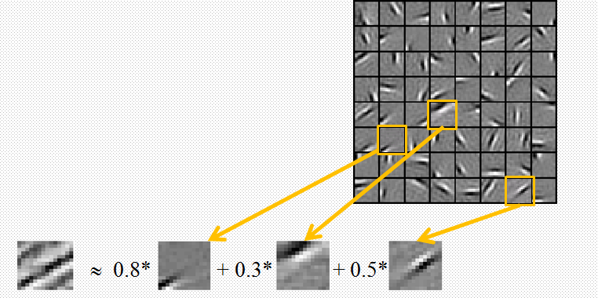
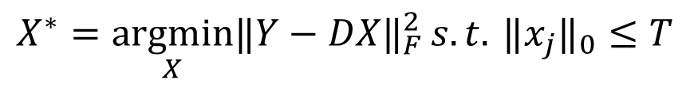
Biểu diễn thưa
Biểu diễn thưa: biểu diễn mẫu bởi tổ hợp tuyến tính của một vài từ trong từ điển
Mô hình toán học:
$$X^{∗}=\underset{X}{argmin}{‖Y−DX‖}_{F }^{2}s.t. {‖x_{j}‖}_{0}≤T$$

Slide 15
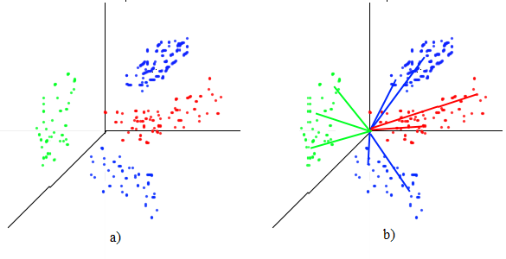
Biểu diễn thưa (sparse coding)
Tại sao lại dùng biểu diễn thưa?
Ánh xạ đặc trưng từ không gian sang không gian với nhiều chiều hơn, phi tuyến, dễ dàng phân tách hơn
Học được cấu trúc của dữ liệu
Ví dụ:

Slide 16
Biểu diễn thưa (sparse coding)
Tại sao lại dùng biểu diễn thưa?
Ánh xạ đặc trưng từ không gian sang không gian với nhiều chiều hơn, phi tuyến, dễ dàng phân tách hơn
Học được cấu trúc của dữ liệu
Ví dụ:

Slide 17
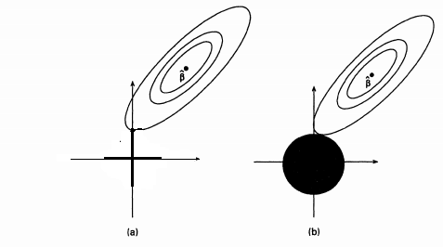
Biểu diễn cộng tác (Collaborative representation)
Hạn chế biểu diễn thưa:
Cần số lượng lớn mẫu huấn luyện
Chi phí tính toán biểu diễn thưa bằng các giải thuật xấp xỉ
Biểu diễn cộng tác:
Sử dụng mẫu dữ liệu từ lớp khác để biểu diễn
Sử dụng ràng buộc l₂ trong hàm mục tiêu biểu diễn

Slide 18
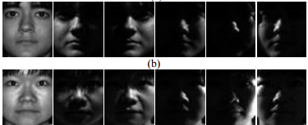
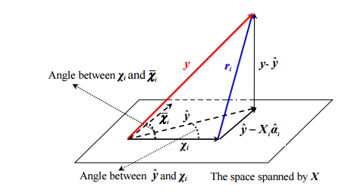
Biểu diễn cộng tác (Collaborative representation)
Tại sao sử dụng biểu diễn cộng tác:
Tính tương đồng giữa dữ liệu thuộc các lớp khác nhau
Các từ điển con thuộc lớp đúng sẽ đóng góp nhiều nhất vào biểu diễn dữ liệu
Trên nhiều bộ dữ liệu, biểu diễn cộng tác đem lại kết quả tốt hơn so với biểu diễn thưa

Slide 19
Nội dung
Giới thiệu chung
Các nghiên cứu liên quan
Giải thuật đề xuất
Kết quả thực nghiệm
Kết luận và hướng phát triển

Slide 20
Nội dung
STT | Nghiên cứu | Đóng góp
1 | J. Wright et al. (2009) | Đề xuất sử dụng biểu diễn thưa trong bài toán học từ điển
2 | Q. Zhang et al. (2010) | Thêm độ lỗi hàm phân loại vào bài toán học từ điển
3 | M. Yang et al. (2011) | Sử dụng điều kiện Fisher trong ràng buộc biểu diễn, buộc mã cho các dữ liệu trong cùng lớp sẽ giống nhau
4 | Z. Jiang et al. (2013) | Thêm tính nhất quán nhãn (label consistent) nhằm tăng tính phân biệt giữa các từ điển con
5 | D. Zhang et al. (2011) | Đề xuất sử dụng biểu diễn cộng tác trong phân loại
6 | S. Gu et al. (2014) | Học 2 từ điển phân biệt, 1 từ điển cho biểu diễn mẫu dữ liệu, 1 từ điển cho việc phân loại.

Slide 21
Nội dung
Giới thiệu chung
Các nghiên cứu liên quan
Giải thuật đề xuất
Kết quả thực nghiệm
Kết luận và hướng phát triển

Slide 22
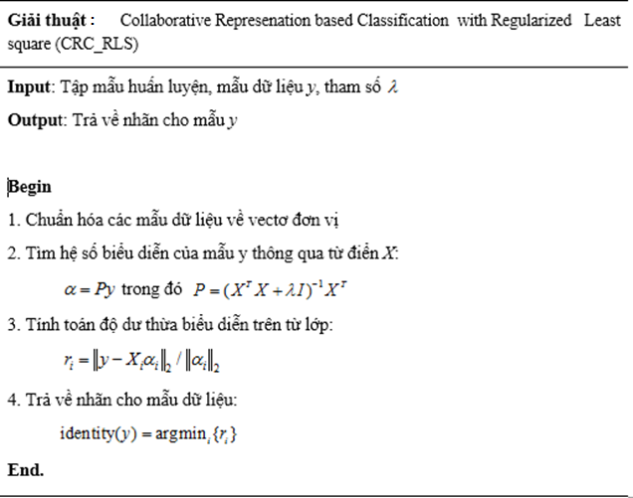
Giải thuật CRC_RLS
Đề xuất bởi D. Zhang et al. (2011)

Slide 23
Giải thuật CRC_RLS
Ưu điểm:
Giải quyết được vấn đề thiếu mẫu so với sử dụng biểu diễn thưa
Tăng tốc thời gian tính toán
Hạn chế:
Sử dụng mẫu dữ liệu thô làm từ điển
Kích thước từ điển lớn
Học từ điển với ràng buộc l₂

Slide 24

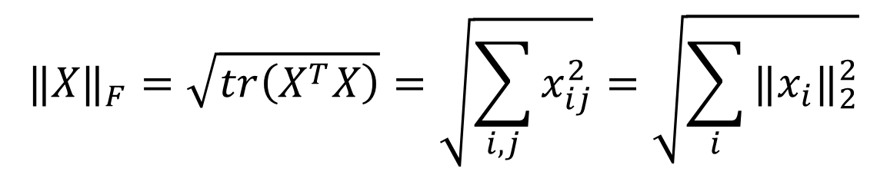
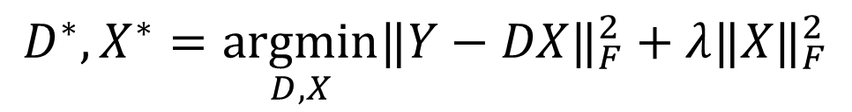
Mô hình đề xuất
Mô hình toán học
Trong đó:
D: Từ điển cần học
X: Ma trận hệ số
Y: Ma trận dữ liệu
: Chuẩn Frobenius của ma trận
$$D^{∗},X^{∗}=\underset{D,X}{argmin}{‖Y−DX‖}_{F}^{2}+λ{‖X‖}_{F}^{2}$$
$${‖‖}_{F}$$
$${‖X‖}_{F}=\sqrt{tr\left(X^{T}X\right)}=\sqrt{\sum_{i,j}{x_{ij}^{2}}}=\sqrt{\sum_{i}{{‖x_{i}‖}_{2}^{2}}}$$

Slide 25
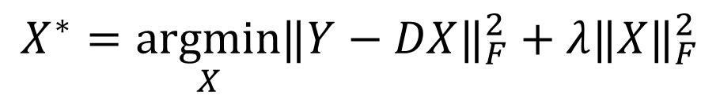


Tối ưu X khi cố định D
Bài toán:
Bài toán có lời giải tường minh:
trong đó:
${ P=\left(D^{T}D+λI\right)}^{−1}D^{T}$
$$X^{∗}=\underset{X}{argmin}{‖Y−DX‖}_{F}^{2}+λ{‖X‖}_{F}^{2}$$
$$X^{∗}=PY$$

Slide 26
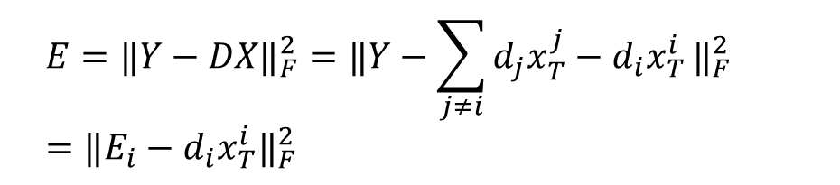
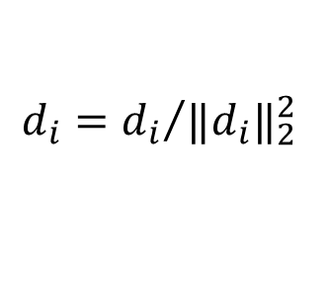
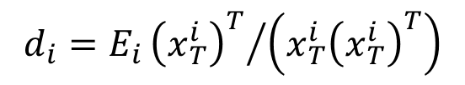
Tối ưu D khi cố định X
Bài toán:
Ta giải bài toán thông qua cơ chế cập nhật từng từ khi cố định các từ còn lại
Lời giải chưa chuẩn hóa:
Lời giải sau khi chuẩn hóa:
$$D^{∗}=argmin{‖Y−DX‖}_{F}^{2} s.t. {‖d_{i}‖}_{F}^{2}=1,∀i$$
$$E={‖Y−DX‖}_{F}^{2}={‖Y−\sum_{j≠i}{d_{j}x_{T}^{j}−d_{i}x_{T}^{i}}‖}_{F}^{2} ={‖E_{i}−d_{i}x_{T}^{i}‖}_{F}^{2}$$
$$d_{i}=E_{i}{{\left(x_{T}^{i}\right)}^{T}}/{\left(x_{T}^{i}{\left(x_{T}^{i}\right)}^{T}\right)}$$
$$d_{i}={d_{i}}/{{‖d_{i}‖}_{2}^{2}}$$

Slide 27
Nội dung
Giới thiệu chung
Các nghiên cứu liên quan
Giải thuật đề xuất
Kết quả thực nghiệm
Kết luận và hướng phát triển

Slide 28
Bộ dữ liệu thực nghiệm
Bộ dữ liệu khuôn mặt:
Extended YaleB: 2414 ảnh của 38 người, kích thước 192x168, 30 ảnh/lớp cho huấn luyện, còn lại cho kiểm tra
AR: 4000 ảnh khuôn mặt của 126 người, dùng tập con 100 người làm tập huấn luyện, tổng cộng 2600 ảnh, 20 ảnh/lớp cho huấn luyện, 6 ảnh/lớp cho kiểm tra
Đặc trưng sử dụng:
Đặc trưng random-face: Chiếu ảnh từ không gian ban đầu sang không gian mới thông qua một ma trận chiếu được khởi tạo ngẫu nhiên tuân theo phân phối Gauss trung bình 0

Slide 29
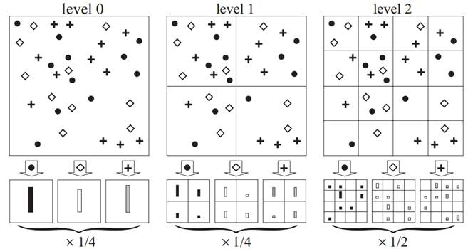
Bộ dữ liệu thực nghiệm
Bộ dữ liệu đối tượng:
Caltech-101: 9144 ảnh , 102 lớp đối tượng (101 lớp đối tượng, 1 lớp nền), kích thước ảnh 300x200, 30 ảnh/lớp cho huấn luyện, còn lại cho kiểm tra.
Đặc trưng sử dụng:
SPM (spatial pyradmid pooling)

Slide 30
Môi trường thực nghiệm
Phần cứng:
CPU: Intel Xeon® E5-2650 v2 @2.6GHz (16 core)
RAM: 32G DDR3@1333MHZ
Ổ cứng: 640G
Phần mềm:
Hệ điều hành: Ubuntu 14.04
Ngôn ngữ: MATLAB

Slide 31

Độ đo
Sử dụng độ đo chính xác (%): tỉ lệ số ảnh được phân loại đúng

Slide 32
Thực nghiệm
Thực nghiệm ảnh hưởng của kích thước từ điển đến khả năng biểu diễn và phân biệt của từ điển
Thực nghiệm độ chính xác phân loại trên các bộ dữ liệu khác nhau
Thực nghiệm về thời gian kiểm tra

Slide 33
Kết quả thực nghiệm 1
Ảnh hưởng của kích thước từ điển đến khả năng biểu diễn và phân biệt của từ điển
Exp1: Thay đổi kích thước từ điển từ 4 đến 32, đo độ chính xác, So sánh với CRC_RLS sử dụng khởi tạo ngẫu nhiên
Exp2: Thay đổi kích thước từ điển từ 4 đến 70, đánh giá độ chính xác và khả năng biểu diễn

Slide 34
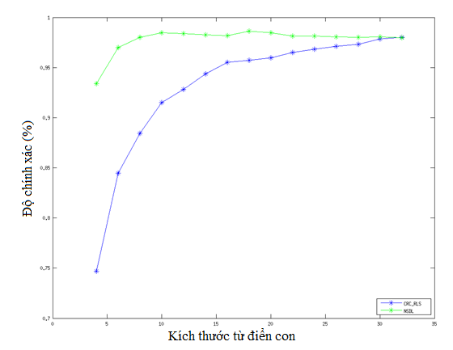
Kết quả thực nghiệm 1
Độ chính xác phân loại với kích thước khác nhau

Slide 35
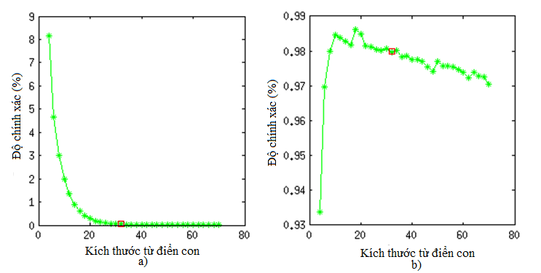
Kết quả thực nghiệm 1
Độ chính xác và độ lỗi biểu diễn với các kích thước
từ điển khác nhau.

Slide 36
Kết quả thực nghiệm 2
Bảng I: Tham số thử nghiệm cho NSDL-1
Bộ dữ liệu | Kích thước từ điển con | Kích thước từ điển | Giá trị λ
YaleB | 15 | 570 | 0.01
AR | 20 | 2000 | 0.012
Caltech-101 | 30 | 3060 | 6.5
Bảng II: Tham số thử nghiệm cho NSDL-2
Bộ dữ liệu | Số mẫu/lớp | Kích thước từ điển con | Kích thước từ điển | Giá trị λ
YaleB | 32 | 15 | 570 | 0.01
AR | 20 | 20 | 2000 | 0.012
Caltech-101 | 30 | 26 | 2652 | 6.5

Slide 37
Kết quả thực nghiệm 2
Bảng III: Kết quả độ chính xác phân loại trên
bộ dữ liệu Extended YaleB
Giải thuật | Độ chính xác (%)
NSC | 94.7
SVM | 95.6
SRC | 96.5
DLSI | 97.0
FDDL | 96.7
LCKSVD | 96.7
MMDL | 97.3
DPL | 97.5
CRC | 96.5
CRC (toàn bộ mẫu) | 98.1
NSDL-1 | 98.5
NSDL-2 | 98.5

Slide 38
Kết quả thực nghiệm 2
Bảng IV: Kết quả độ chính xác phân loại
trên bộ dữ liệu AR
Giải thuật | Độ chính xác (%)
NSC | 92.0
SVM | 96.5
SRC | 97.5
DLSI | 97.5
FDDL | 97.5
LCKSVD | 97.8
MMDL | 97.3
DPL | 98.3
CRC(toàn bộ mẫu) | 98.0
NSDL-1 | 97.6
NSDL-2 | 97.6

Slide 39
Kết quả thực nghiệm 2
Bảng V: Kết quả độ chính xác phân loại
trên bộ dữ liệu Caltech-101
Giải thuật | Độ chính xác (%)
NSC | 70.1
SVM | 64.6
DLSI | 73.1
FDDL | 73.2
LCKSVD | 73.6
DPL | 73.9
CRC(toàn bộ mẫu) | 75.5
NSDL-1 | 76.4
NSDL-2 | 76.5

Slide 40
Kết quả thực nghiệm 3
Bảng VI: thời gian phân loại (ms/ảnh) trên các bộ dữ liệu
 | SRC | CRC_RLS | DPL | NSDL
YaleB | 5.0 | 0.096 | 0.088 | 0.063
AR dataset | 7.7 | 0.221 | 0.220 | 0.221
Caltech-101 | 12.0 | 1.034 | 1.003 | 0.944

Slide 41
Nội dung
Giới thiệu chung
Các nghiên cứu liên quan
Giải thuật đề xuất
Kết quả thực nghiệm
Kết luận và hướng phát triển

Slide 42
Kết luận
Lý thuyết:
Tìm hiểu bài toán phân loại ảnh
Tìm hiểu về cách tiếp cận biểu diễn thưa và biểu diễn cộng tác trong bài toán phân loại
Đề xuất giải thuật cải tiến
Thực nghiệm:
Cài đặt thành công giải thuật đề xuất
Tiến hành so sánh đánh giá với các giải thuật mới nhất

Slide 43
Hướng phát triển
Thêm các ràng buộc mạnh vào trong mô hình
Nghiên cứu về kiến trúc từ điển tốt hơn

Slide 44
Cảm ơn quý thầy cô đã lắng nghe!

